Slide 1

Apresentação do Ensaio Escrito
Das redes móveis 4G às 5G
Redes de Computadores 2017/18
Universidade do Minho Paulo Caldas | Pedro Henrique | Vitor Peixoto

Slide 2
Introdução
Insatisfação do Homem;
Necessidade de evolução;
Redes móveis estão a evoluir a uma velocidade acima da média;
Diferenças e caraterísticas das redes 4G e 5G.
Universidade do Minho Das redes móveis 4G às 5G

Slide 3
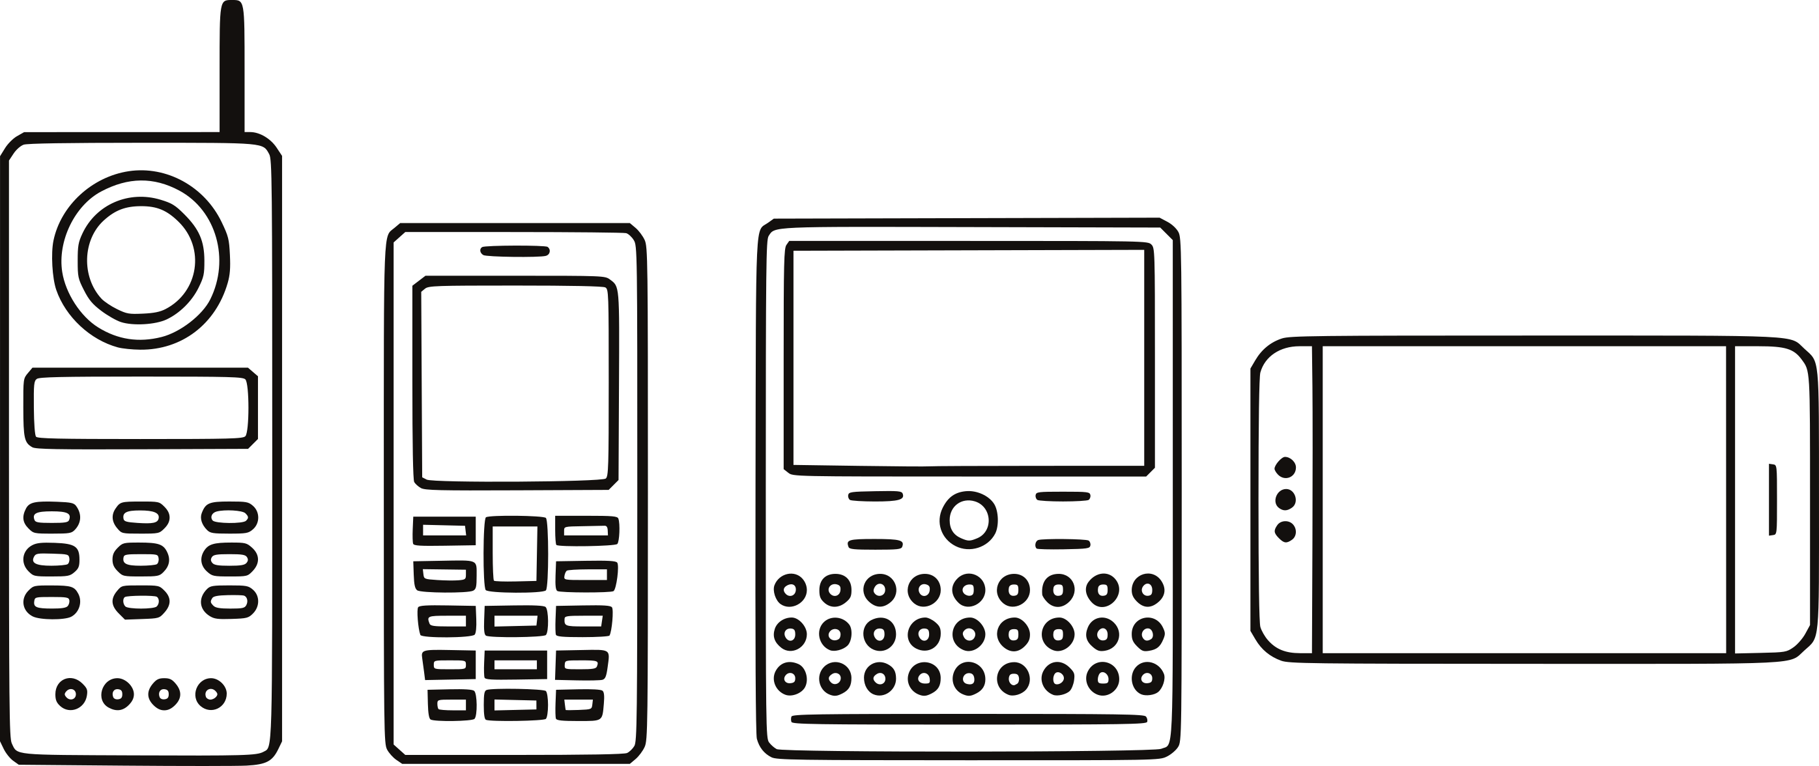
Breve história: 1G
O início das redes móveis iniciou-se na década de 80;
Comunicação analógica através de torres de rádio;
Sistema de comunicação funciona com pouquíssimas funcionalidades comparado as sistemas atuais.
Universidade do Minho Das redes móveis 4G às 5G

Slide 4
Breve história: 2G
Introduzido no final da década de 80;
Marcada pela introdução da codificação digital, mas ainda através de sinais rádio;
Introduziu melhorias, tais como: redução do ruído e redução do consumo de bateria.
Universidade do Minho Das redes móveis 4G às 5G

Slide 5
Breve história: 3G
Esta nova geração permitiu uma maior taxa de transferência de informação;
Isso disponibilizou um novo leque de possibilidades, tais como: GPS; Televisão; Videoconferências.
Universidade do Minho Das redes móveis 4G às 5G

Slide 6
Breve história: 4G
É a rede mais utilizada no mundo;
Muitas empresas publicitam as suas redes como 4G erroneamente;
Dois dos requisitos de uma rede 4G são: baseada inteiramente em IP (o que permite streaming de vídeo/áudio em alta qualidade); velocidade de 100 Mbps a dispositivos móveis e 1 Gbps em estações fixas.
Universidade do Minho Das redes móveis 4G às 5G

Slide 7
Passagem para 5G
Esta evolução deve-se ao aumento do número de “smartphones” ativos e à proliferação da “Internet of Things”;
Tráfego de dados móveis irá aumentar 20 a 50 vezes mais nos próximos 5 anos e em 2019 o tráfego mensal será de cerca de 24,3 milhões de terabytes.
Universidade do Minho Das redes móveis 4G às 5G

Slide 8
Passagem para 5G
As redes 3G e 4G não são capazes de responder a este aumento de tráfego;
MIMO é um sistema em que uma estação-base tem várias antenas permitindo múltiplas entradas e múltiplas saídas.
Enquanto que na rede 4G a matriz MIMO é de 8x8, no 5G a matriz pode ir de 16x16 até 256x256.
Universidade do Minho Das redes móveis 4G às 5G

Slide 9
Passagem para 5G
LTE MIMO (4 antenas)
Massive MIMO (96-128 antenas)
Outros compromissos da rede 5G são: capacidade 1000 vezes maior; velocidade 10 Gbps; latências menores que 1ms.
Universidade do Minho Das redes móveis 4G às 5G

Slide 10
Desafios: Latência
A redução do período de latência é essencial.
Latência pode ser: User plane latency – período de tempo que leva um pacote partir da fonte, chegar ao destino e regressar; Control plane latency – é o tempo que um dispositivo leva a passar de RRC idle para RRC connected (tornar-se capaz de transferir dados).
A latência requerida para 4G é 20 a 100 ms, enquanto que a latência requerida para 5G vai de 1 a 10 ms.
Universidade do Minho Das redes móveis 4G às 5G

Slide 11
Desafios: Latência
Possíveis soluções: Network slicing – permite criar redes lógicas para tornar uma infraestrutura mais dinâmica e adaptável; Edge computing – aposta na descentralização dos dados e seu processamento, permitindo estar mais próximos dos dispositivos.
Universidade do Minho Das redes móveis 4G às 5G

Slide 12
Desafios: Handover
Handover é a transferência de uma ligação entre estações-base ligadas a uma rede;
No 4G é aplicado o Hard Handover, em que, de modo a trocar de estação, era necessário perder a ligação para poder conectar a uma nova estação. O período em que o dispositivo se encontra desconectado ronda os 40 ms. Este tempo impossibilita os diversos usos que se pretendem para o 5G, logo foi necessário mudar.
Universidade do Minho Das redes móveis 4G às 5G

Slide 13
Desafios: Handover
Soft Handover é a solução proposta para a rede 5G;
Neste caso o equipamento conecta-se primeiro à nova estação e só depois desconecta da original. Este método envolve muita mais complexidade;
Para além deste método existe o Handover Sincronizado em que ambas as estações decidem um momento em que deve ocorrer a transferência e a efetuam no mesmo instante.
Universidade do Minho Das redes móveis 4G às 5G

Slide 14
Desafios: Mobilidade e manutenção
É necessário definir infraestruturas e modos de comunicação rápidos e fiáveis;
A tecnologia usada até agora passa por estações-base equipadas com várias antenas de longo alcance;
Desvantagens deste sistema: torre necessita de muita potência, implicando manutenção mais complicada; a avaria de uma torre implica a perda do sinal numa vasta região.
Universidade do Minho Das redes móveis 4G às 5G

Slide 15
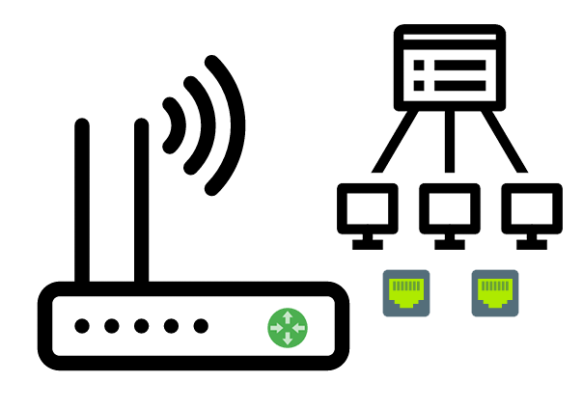


Desafios: Mobilidade e manutenção
Solução alternativa: rede de torres de menor potência;
Esta tecnologia permite: cobrir novas regiões, uma avaria de uma célula não compromete o sinal, reutilização de frequências.
Universidade do Minho Das redes móveis 4G às 5G

Slide 16
Desafios: Largura de banda
Devido ao aumento do número de dispositivos ligados à rede, a atual largura de banda está a ficar sobrelotada.
Uma solução passa por sinais do espetro que não são usados, usando ondas milimétricas, desbloqueando maior largura de banda e maiores taxas de transferência de dados.
Universidade do Minho Das redes móveis 4G às 5G

Slide 17
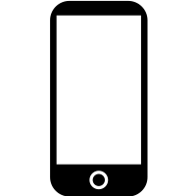



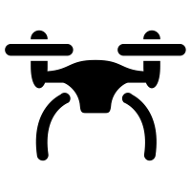
Desafios: Largura de banda
Por outro lado, ondas milimétricas são facilmente intercetadas por edifícios, árvores, etc.
Este problema obriga-nos a pesquisar uma solução que contorne este obstáculo.
ONDAS MILIMÉTRICAS
3 KHz
6 GHz
300 GHz
Universidade do Minho Das redes móveis 4G às 5G

Slide 18
Desafios: Capacidade de comunicação
Uma outra preocupação é a de aumentar a capacidade das redes, tendo como umas das tecnologias mais importantes o “massive MIMO”;
Dessa tecnologia advêm novos problemas: interferência entre ondas de várias estações-base.
Surge o conceito de “beamforming” que em vez de enviar o sinal em todas as direções, envia apenas na direção do dispositivo pretendido, reduzindo interferências.
Universidade do Minho Das redes móveis 4G às 5G

Slide 19
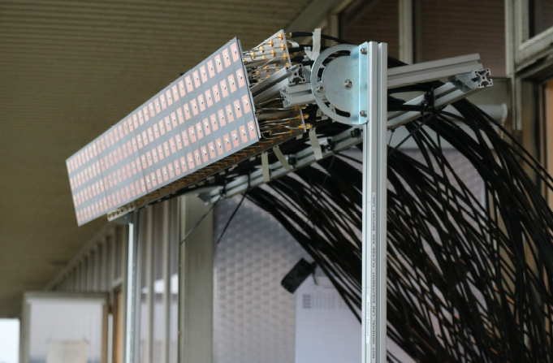
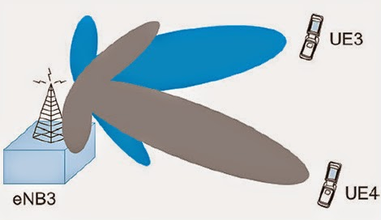
Desafios: Capacidade de comunicação
Aplicação MIMO - https://www.theengineer.co.uk/uk-trials-of-massive-mimo-bring-5gcommunications-
closer-to-reality
Beamforming - http://www.mono-live.com/2015/01/beamforming.html
Universidade do Minho Das redes móveis 4G às 5G

Slide 20
Casos de uso
Objetos associados à “Internet of Things” (frigoríficos, termostatos, smartwatches, VR).
Aplicações na indústria capazes de controlar remotamente e comunicar entre si. Sensores aplicados na agricultura podem trazer maior eficiência na rega e melhor qualidade das plantações.
Transporte autónomo, incluindo comboios, metro, carros e transporte de mercadorias.
Universidade do Minho Das redes móveis 4G às 5G

Slide 21
Tudo acerca do 5G
1. Retirado de IEEE - Everything you need to know about 5G
Universidade do Minho Das redes móveis 4G às 5G

